Slide 1

不太®智能灯
张轶超 2014080107031
冯齐 2014000202008
黄泽熙 2014030302014

Slide 2
硬件模块
目录
安卓应用程序
3D理念与设计
Contents
商业计划

Slide 3
01
Part One
硬件模块

Slide 4
1-0 导览
触控模块
红外模块
光感模块
模式选择

Slide 5
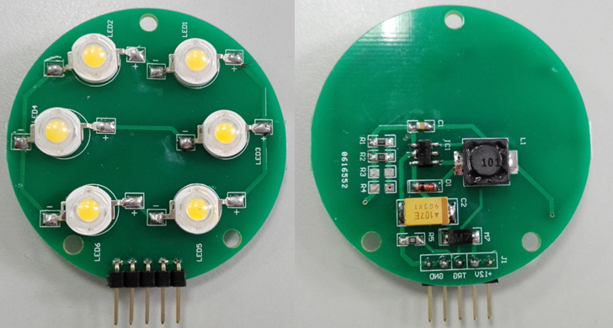
1-1 触控模块
AnalogWrite(led, val)
给引脚输出PWM波，其占空比就可以控制亮度。
KO2引脚接上单片机的一个数据读入脚。
读到高电平就调整占空比。

Slide 6
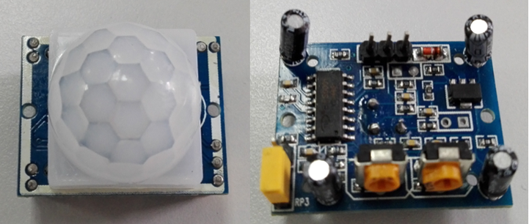
1-2 红外模块
digitalRead(led, state)
当感知到人体运动或者靠近时候就会使得灯光骤亮。

Slide 7
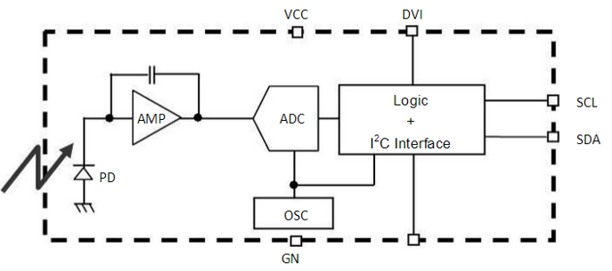
1-3 光感模块

Slide 8
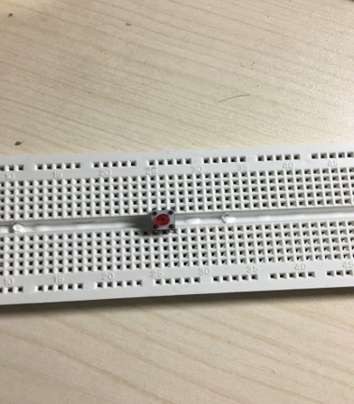
1-4 模式选择
设置一个按键，一边接高电平，一边连到单片机的数据读入口子。用程序检测上升沿。
当读到一个上升沿的时候，计数器加一。根据计数器来选择需要的模式。

Slide 9
02
Part Two
安卓应用程序

Slide 10
2-0 导览
额外功能
云端通信
用户界面美化
对话框管理

Slide 11

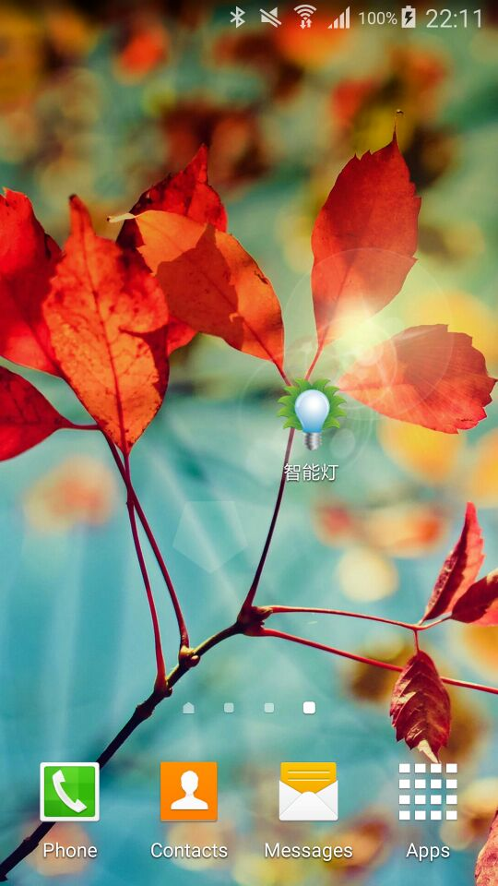
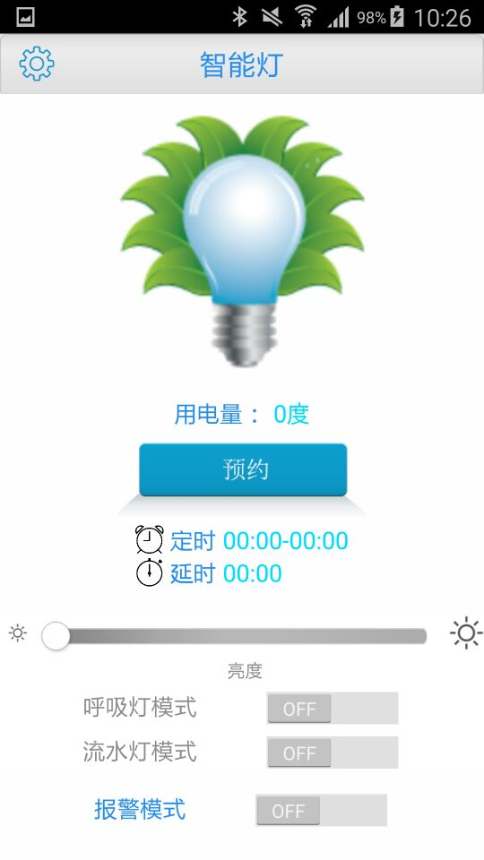
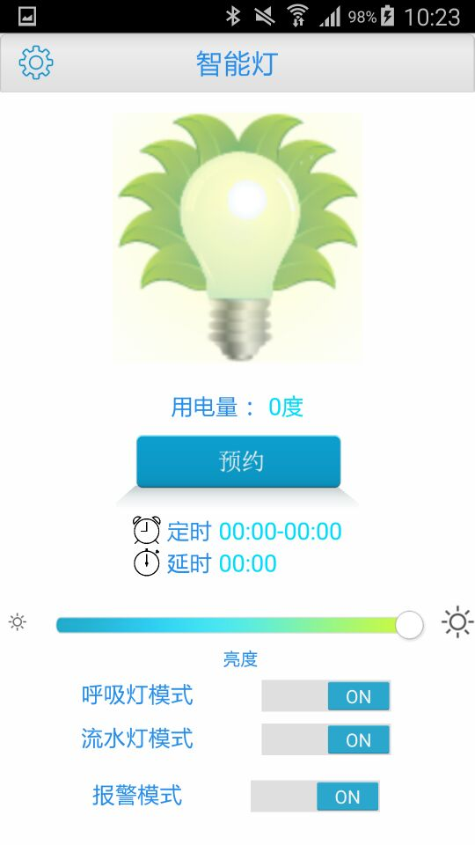
2-1 用户界面美化
欢迎界面
程序图标
关灯界面
开灯界面

Slide 12
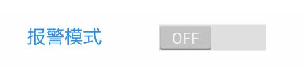
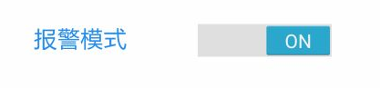
2-2 额外功能
亮度调节/呼吸灯/流水灯模块
亮度调节/呼吸灯/流水灯模块允许用户在开灯状态下通过拖动条来实现远程对台灯的亮度控制与呼吸灯开关。而在关灯模式下，亮度拖动条/呼吸灯/流水灯模式条将被禁用，显示为灰色，用户无法调节灯泡亮度。
报警模式模块
报警模式模块使用户可以在离开台灯后开启报警模式。在报警模式开启的情况下，当红外感应到有人体接近时，会自动点亮灯泡并鸣响蜂鸣器。

Slide 13
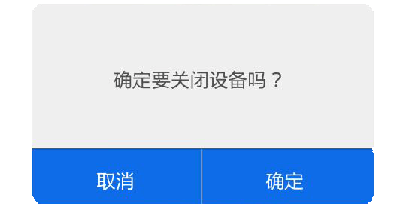
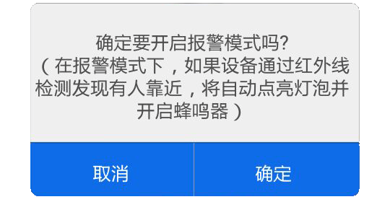
2-3 对话框管理
对话框在用户试图进行一个用户可能不期待的操作时出现，要求用户再次确认操作，以避免因为误触按键带来不愉快的结果。
关灯时对话框
开启报警模式时对话框
在用户试图开启报警模式时，提示报警模式的意义并让用户再次确认是否需要开启。
在用户试图关灯时，提示用户是否确定关灯。

Slide 14
03
Part Three
三维设计与打印

Slide 15

3-1 设计理念
这是什么？
宝莲灯！

Slide 16
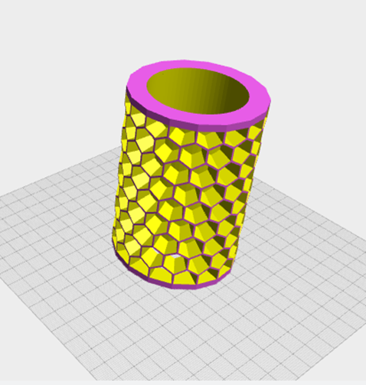
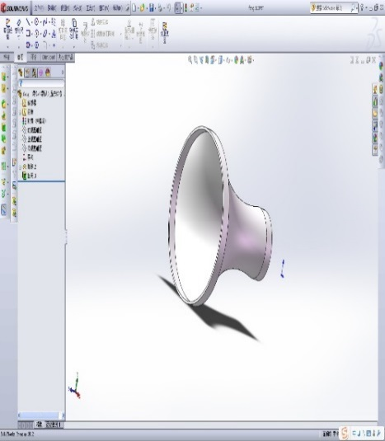
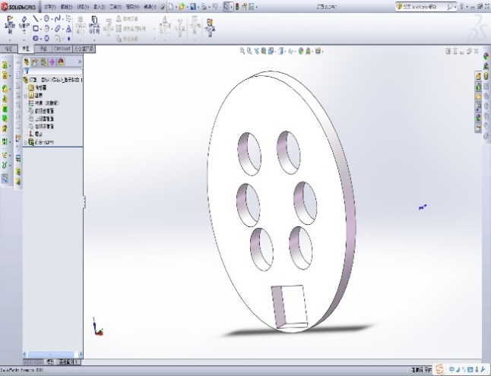
3-2 灯罩的设计
喇叭状灯壳
喇叭状灯模
蜂窝灯罩
完美的尺寸比例和契合度，使两者相得益彰。
镂空设计
灯光四射
美观

Slide 17
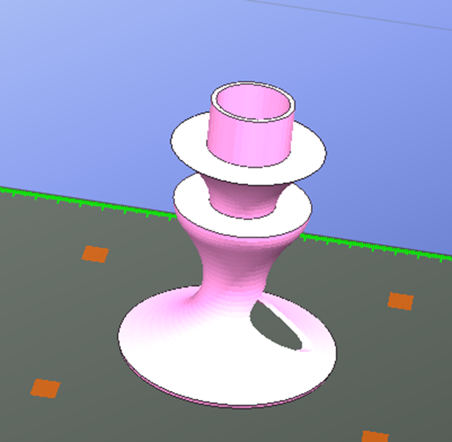
3-3 灯杆的设计
粗细相见
空壳设计

Slide 18
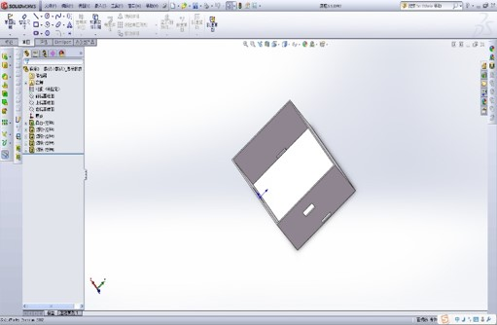
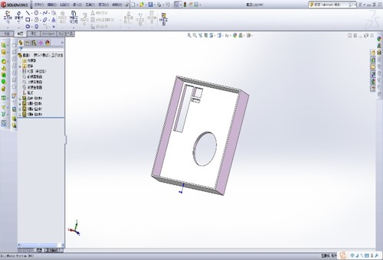
3-4 灯台的设计
灯台
灯台盖
盖子上有触摸板
安装孔和接线孔
用来盛装开发板，
四周有红外和光感安装孔

Slide 19
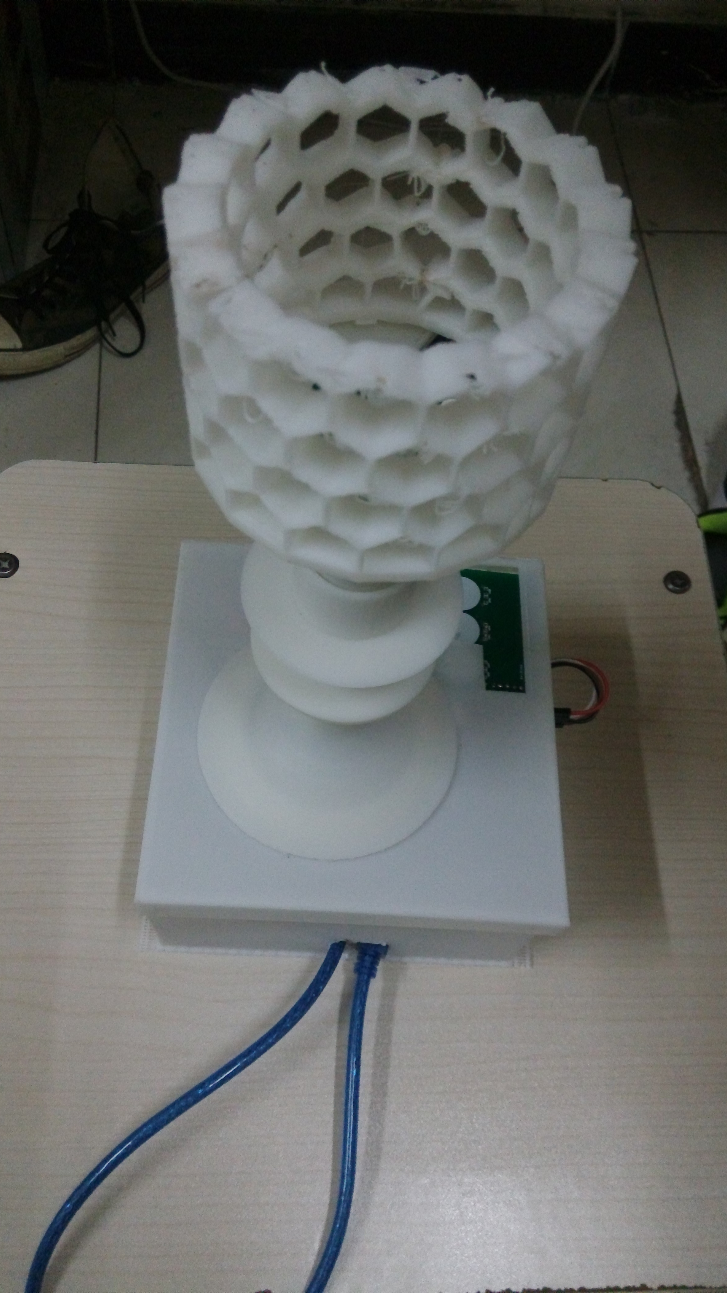
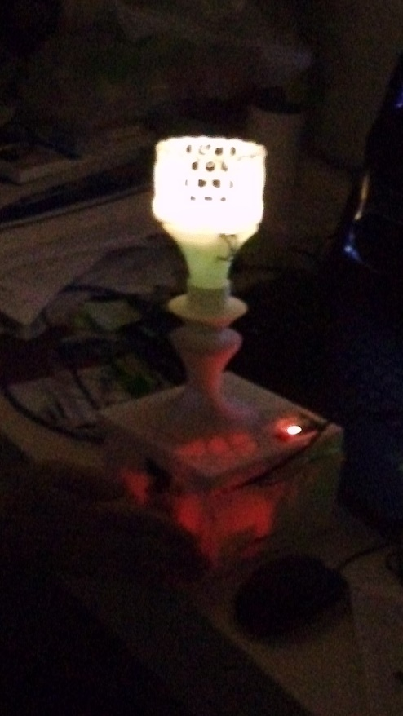

3-5 组装图片

Slide 20



4 商业计划
技术宅男
技术靓女
中小学生
02
01
03
目标人群

Slide 21

4 请看视频
请看视频

Slide 22
Thank You

